Slide 1


Slide 2

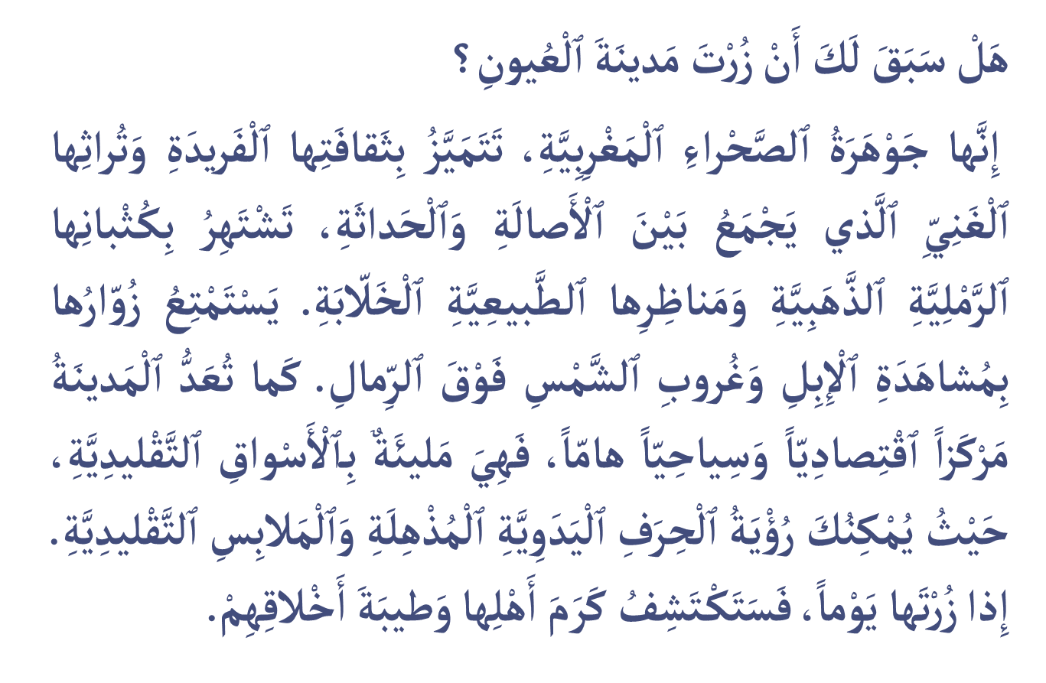
ستتدربون في هذه الحصة على قراءة فقرة بدقة وسرعة. من يقرأ ؟ تابعوا.
اختــتام الحــصة
ورشة القراءة 2
ورشة القراءة 1
افتتاح الحصة

Slide 3

الآن سنمر لتحدي الطلاقة. سأسحب 5 بطاقات تحمل أسماء 5 متعلمين. سأنادي على المتعلم الأول ليقرأ النص بطلاقة.
اختــتام الحــصة
ورشة القراءة 2
ورشة القراءة 1
افتتاح الحصة
تَحَدّي ٱلطَّلاقَةِ

Slide 4

أنادي على التلميذ الأول: .................................. .
اختــتام الحــصة
ورشة القراءة 2
ورشة القراءة 1
افتتاح الحصة

Slide 5
الفائزون بنجمة الطلاقة هم ...........................................................................
اختــتام الحــصة
ورشة القراءة 2
ورشة القراءة 1
افتتاح الحصة
تَحَدّي ٱلطَّلاقَةِ

Slide 6
على ألواحكم و أجيبوا عن السؤال التالي بجملة تامة ؟ سأمنحكم دقيقة واحدة لكتابة الجواب.
اختــتام الحــصة
ورشة القراءة 2
ورشة القراءة 1
افتتاح الحصة
لِماذا تُعَدُّ مَدينَةُ ﭐلْعُيونِ مَرْكَزاً ﭐقْتِصادِيّاً وَسِياحِيّاً هامّاً ؟

Slide 7
نصحح. من يقرأ جوابه ؟ يركز الأستاذ(ة) على كتابة المتعلمين للجواب بجمل تامة و مفيدة .
اختــتام الحــصة
ورشة القراءة 2
ورشة القراءة 1
افتتاح الحصة
لِماذا تُعَدُّ مَدينَةُ ﭐلْعُيونِ مَرْكَزاً ﭐقْتِصادِيّاً وَسِياحِيّاً هامّاً ؟

Slide 8

سنقرأ نصا بعنوان هجرة الطيور . هل تهاجر الطيور؟ لماذا في نظركم؟
اختــتام الحــصة
ورشة القراءة 2
ورشة القراءة 1
افتتاح الحصة

Slide 9
قبل قراءة النص سنتعرف على مفردات تفيدنا في فهم النص. سأقرأ أولاً. من يقرأ مثلي؟
اختــتام الحــصة
ورشة القراءة 2
ورشة القراءة 1
افتتاح الحصة
إِرْهاقٌٌ
رَصْدٌ
نُضوبٌ
غَريزَةٌ

Slide 10
الآن، سنربط كل كلمة بالتعريف المناسب لها . غريزة – نضوب – غريزة - إرهاق
اختــتام الحــصة
ورشة القراءة 2
ورشة القراءة 1
افتتاح الحصة
نَفادٌ وَﭐسْتِنْزافٌ.
غَريزَةٌ
دافِعٌ طَبيعِيٌّ، فِطْرِيٌّ.
نُضوبٌ
تَعَبٌ شَديدٌ.
رَصْدٌ
مُراقَبَةٌ وَتَتَبُّعٌ وَمُلاحَظَةٌ دَقيقَةٌ.
إِرْهاقٌٌ

Slide 11
من يقرأ؟
اختــتام الحــصة
ورشة القراءة 2
ورشة القراءة 1
افتتاح الحصة
نَفادٌ وَﭐسْتِنْزافٌ.
غَريزَةٌ
دافِعٌ طَبيعِيٌّ، فِطْرِيٌّ.
نُضوبٌ
تَعَبٌ شَديدٌ.
رَصْدٌ
مُراقَبَةٌ وَتَتَبُّعٌ وَمُلاحَظَةٌ دَقيقَةٌ.
إِرْهاقٌٌ

Slide 12
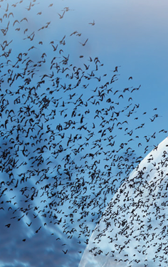
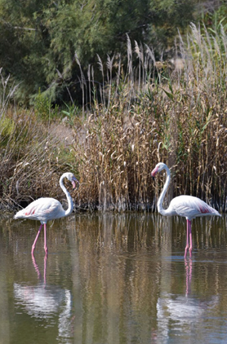
لاحظوا عنوان النص و الصور. لتتوقعوا مضمون النص.
اختــتام الحــصة
ورشة القراءة 2
ورشة القراءة 1
افتتاح الحصة

Slide 13
سأسجل بعض أجابتكم و توقعاتكم على السبورة لكي نتحقق منها بعد قراءة النص.
اختــتام الحــصة
ورشة القراءة 2
ورشة القراءة 1
افتتاح الحصة

Slide 14
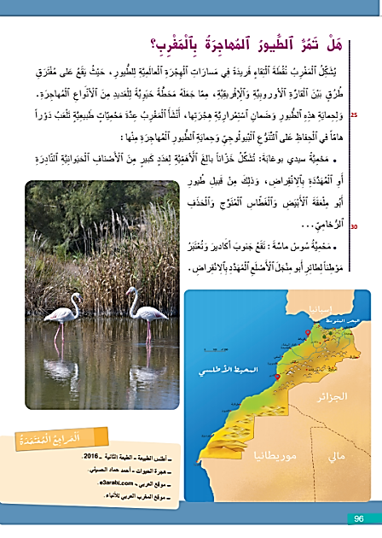
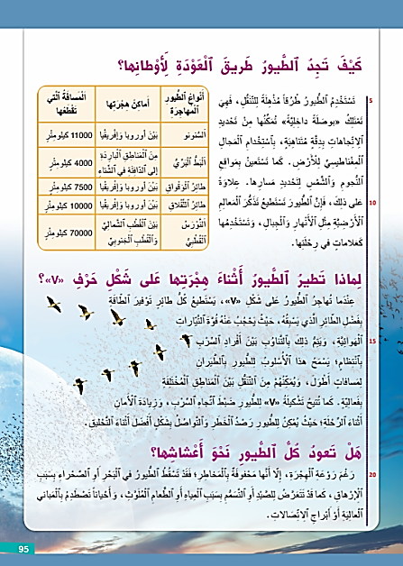
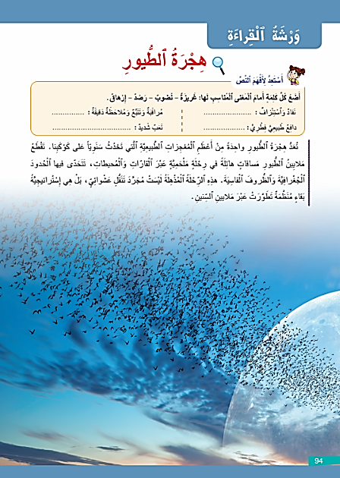
خدوا كراساتكم . ستقرِؤون النص قراءة صامتة لتحققوا من توقعاتكم.
اختــتام الحــصة
ورشة القراءة 2
ورشة القراءة 1
افتتاح الحصة

Slide 15
من توقع ما جاء في النص؟ أين قرأت ذلك في النص؟
اختــتام الحــصة
ورشة القراءة 2
ورشة القراءة 1
افتتاح الحصة

Slide 16
انتبهوا سنتعرف معا على محتوى النص. من يقرأ السؤال؟ من منكم يجيب؟
اختــتام الحــصة
ورشة القراءة 2
ورشة القراءة 1
افتتاح الحصة
ما هِيَ ﭐلْكائِناتُ ﭐلَّتي يَتَحَدَّثُ عَنْها ﭐلنَّصُّ؟ وَ ما ﭐلَّذي يُمَيِّزُها؟

Slide 17
سأقرأ النص ؛ تابعوا معي ؛ سطروا على مفردات المعجم التي تعلمناها عندما نصل إليها : غريزة – نضوب – غريزة - إرهاق.
اختــتام الحــصة
ورشة القراءة 2
ورشة القراءة 1
افتتاح الحصة

Slide 18



ورشة القراءة – الحصة 2
ورشة القراءة – الحصة 2
هجرة الطيور- استراتيجية سبب ونتيجة

Slide 19
الان سيقرأ كل واحد منكم فقرة مع احترام قواعد القراءة السليمة. الآخرون يتتبعون. من يقرأ؟
اختــتام الحــصة
ورشة القراءة 2
ورشة القراءة 1
افتتاح الحصة

Slide 20
سوف نتعلم في هذه الحصة توظيف استراتيجية سبب ونتيجة.
اختــتام الحــصة
ورشة القراءة 2
ورشة القراءة 1
افتتاح الحصة
اَلنَّتيجَةُ
اَلسَّبَبُ

Slide 21
تساعدنا هذه الاستراتيجية على فهم العلاقات المنطقية بين الأحداث و المعلومات الواردة في النص.
اختــتام الحــصة
ورشة القراءة 2
ورشة القراءة 1
افتتاح الحصة
اَلنَّتيجَةُ
اَلسَّبَبُ

Slide 22

تابعوا ستتعلمون كيف تبحثون عن السبب انطلاقا من نتيجة.
اختــتام الحــصة
ورشة القراءة 2
ورشة القراءة 1
افتتاح الحصة
اَلنَّتيجَةُ
اَلسَّبَبُ

Slide 23
سأقدم لكم نموذجا. ركزوا معي جيدا. لدينا نتيجة معروفة ونريد البحث عن سببها.
اختــتام الحــصة
ورشة القراءة 2
ورشة القراءة 1
افتتاح الحصة
نتيجَتُهُ | اَلسَّبَبُ
تَحْليقُ ٱلطُّيورِ عَلى شَكْلِV | ................................ ................................

Slide 24
أولاً، أقرأ الجملة التي تشير إلى النتيجة هنا هي: تَحْليقُ ٱلطُّيورِ عَلى شَكْلِV . من يقرأ ؟
اختــتام الحــصة
ورشة القراءة 2
ورشة القراءة 1
افتتاح الحصة
نتيجَتُهُ | اَلسَّبَبُ
تَحْليقُ ٱلطُّيورِ عَلى شَكْلِV | ................................ ................................

Slide 25
ثانيا، استفسر عن السبب الذي أدى إلى النتيجة من خلال صياغة سؤال باستعمال "لماذا ...؟ ما سبب ؟"من يقرأ السؤال؟
اختــتام الحــصة
ورشة القراءة 2
ورشة القراءة 1
افتتاح الحصة
لِماذا تَطيرُ ٱلطُّيورُ عَلى شَكْلِV ؟
نتيجَتُهُ | اَلسَّبَبُ
تَحْليقُ ٱلطُّيورِ عَلى شَكْلِV | ................................ ................................

Slide 26
ثالثا : أستخرج الجواب من النص من خلال الكلمات المفاتيح من السؤال و القراءة المسحية.
اختــتام الحــصة
ورشة القراءة 2
ورشة القراءة 1
افتتاح الحصة

Slide 27
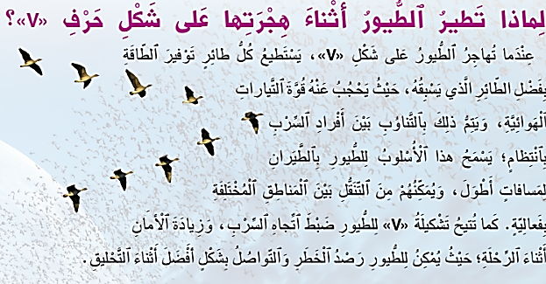
أقرأ الفقرة للبحث عن الجواب.
اختــتام الحــصة
ورشة القراءة 2
ورشة القراءة 1
افتتاح الحصة

Slide 28
من يقرأ السبب؟ إذن: الحاجة إلى توفير الطاقة أثناء الطيران أدت إلى اعتماد التحليق على شكل حرف V
اختــتام الحــصة
ورشة القراءة 2
ورشة القراءة 1
افتتاح الحصة
لِماذا تَطيرُ ٱلطُّيورُ عَلى شَكْلِV ؟
نتيجَتُهُ | اَلسَّبَبُ
تَحْليقُ ٱلطُّيورِ عَلى شَكْلِV . | اَلْحاجَةُ إلى تَوْفيرِ الطّاقَةِ أَثْناءَ الطَّيَرانِ.

Slide 29
اَلْآنْ . سَنَنْطَلِقُ مِنْ سبب ونبحث عن نتيجته أو نتائجه.
اختــتام الحــصة
ورشة القراءة 2
ورشة القراءة 1
افتتاح الحصة
اَلنَّتيجَةُ
اَلسَّبَبُ

Slide 30
نريد البحث عن نتيجة أو نتائج التحليق على شكلV . من يقرأ السبب؟
اختــتام الحــصة
ورشة القراءة 2
ورشة القراءة 1
افتتاح الحصة
نتيجَتُهُ | اَلسَّبَبُ
................................... ................................... | تَطيرُ ٱلطُّيورُ عَلى شَكْلِV .

Slide 31
استفسر عن النتيجة التي سيؤدي إليها السبب من خلال صياغة سؤال باستعمال "ما نتيجة .. ؟ ما عواقب ؟ من يقرأ السؤال؟
اختــتام الحــصة
ورشة القراءة 2
ورشة القراءة 1
افتتاح الحصة
ما نَتيجَةُ تَحْليقِ الطُّيورِ عَلى شَكْلِ V؟
نتيجَتُهُ | اَلسَّبَبُ
................................... ................................... | تَطيرُ ٱلطُّيورُ عَلى شَكْلِV .

Slide 32
ثالثا : أستخرج النتيجة من النص من خلال الكلمات المفاتيح من السؤال و القراءة المسحية
اختــتام الحــصة
ورشة القراءة 2
ورشة القراءة 1
افتتاح الحصة

Slide 33
استفسر عن النتيجة التي سيؤدي إليها السبب من خلال صياغة سؤال باستعمال "ما نتيجة .. ؟ ما عواقب ؟ من يقرأ السؤال؟
اختــتام الحــصة
ورشة القراءة 2
ورشة القراءة 1
افتتاح الحصة
ما نَتيجَةُ تَحْليقِ الطُّيورِ عَلى شَكْلِ V؟
نتيجَتُهُ | اَلسَّبَبُ
الطيران لمسافات طويلة. ضبط اتجاه السرب. زيادة الأمان أثناء الطيران. التَّواصل بشكل أفضل. | تَطيرُ ٱلطُّيورُ عَلى شَكْلِV .

Slide 34
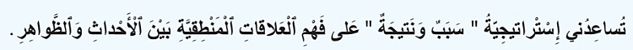
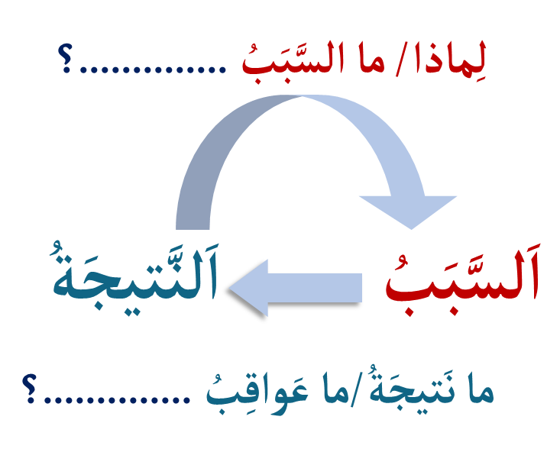
ما الذي ينبغي عليكم تذكره؟ لماذا نوظف استراتيجية سبب ونتيجة؟ وكيف نوظفها؟
اختــتام الحــصة
ورشة القراءة 2
ورشة القراءة 1
افتتاح الحصة
إسْتْراتيجِيَّةُ سَبَبٍ وَنَتيجَةٍ.

Slide 35
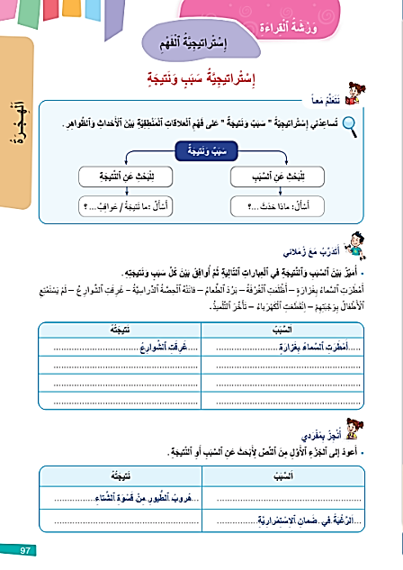
خذوا الصفحة 97 من كراساتكم.
اختــتام الحــصة
ورشة القراءة 2
ورشة القراءة 1
افتتاح الحصة

Slide 36

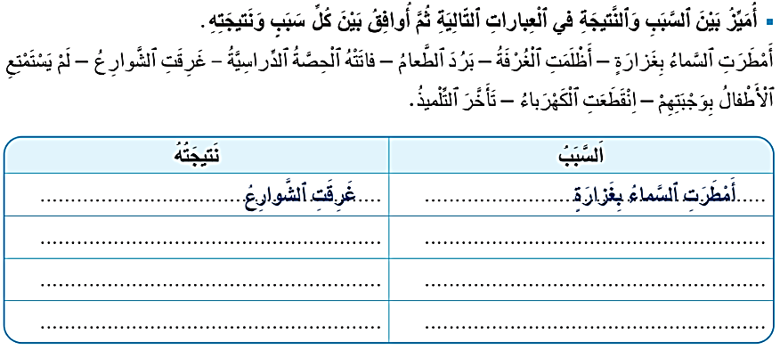
من يقرأ تعليمة النشاط؟ أنجزوا النشاط على كراساتكم. أمامكم دقيقتان.
اختــتام الحــصة
ورشة القراءة 2
ورشة القراءة 1
افتتاح الحصة

Slide 37

انتهى الوقت. كل واحد يناقش إجاباته مع زميله ويشرح كيف توصل إليها.
اختــتام الحــصة
ورشة القراءة 2
ورشة القراءة 1
افتتاح الحصة

Slide 38
نصحح. من يقرأ جوابه؟ هل انتم متفقون؟
اختــتام الحــصة
ورشة القراءة 2
ورشة القراءة 1
افتتاح الحصة

Slide 39
صححوا. أمامكم دقيقة واحدة
اختــتام الحــصة
ورشة القراءة 2
ورشة القراءة 1
افتتاح الحصة
أَضْلَمَتِ ﭐلْغُرْفَةُ.
اِنْقَطَعَتِ ﭐلْكَهْرَباءُ.
فاتَتْهُ ﭐلْحِصَّةُ ﭐلدِّراسِيَّةُ.
تَأَخَّرَ ﭐلتِّلْميذُ.
لَمْ يَسْتَمْتِعِ ﭐلْأَطْفالُ بَوَجْبَتِهِمْ.
بَرُدَ ﭐلطَّعامُ.

Slide 40

اختتام الحصة
اختتام الحصة
ماذا تعلمتم اليوم؟
واجباتكم المنزلية.

Slide 41
من يذكرنا بتعاريف هذه الكلمات؟
اختــتام الحــصة
ورشة القراءة 2
ورشة القراءة 1
افتتاح الحصة
إِرْهاقٌٌ
رَصْدٌ
نُضوبٌ
غَريزَةٌ

Slide 42
من يذكرنا بخطوات استراتيجية سبب ونتيجة؟
اختــتام الحــصة
ورشة القراءة 2
ورشة القراءة 1
افتتاح الحصة
إسْتْراتيجِيَّةُ سَبَبٍ وَنَتيجَةٍ.

Slide 43


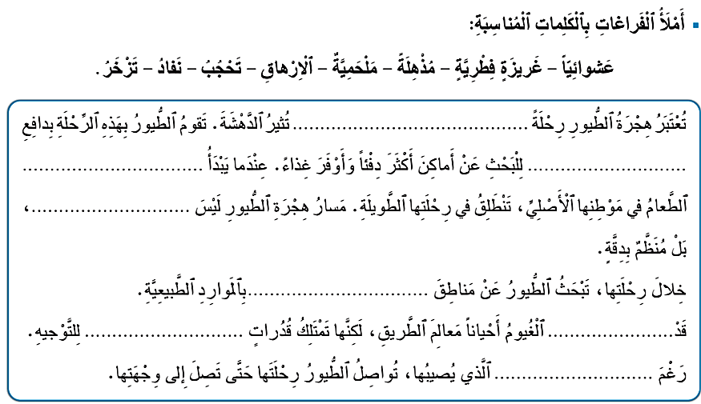
أنجزوا نشاط المعجم في منازلكم. الصفحة 98.
اختــتام الحــصة
ورشة القراءة 2
ورشة القراءة 1
افتتاح الحصة

Slide 44
الفائزون بنجمة السلوك الجيد هم : ............................................
اختــتام الحــصة
ورشة القراءة 2
ورشة القراءة 1
افتتاح الحصة

Slide 45



إلى اللقاء في الحصة المقبلة
اختــتام الحــصة
ورشة القراءة 2
ورشة القراءة 1
افتتاح الحصة

Slide 46

بناء على إنجازات المتعلمين خلال الممارسة المستقلة
ما تقديرك لنسبة التحكم في هدف الدرس؟
تسجل النسبة على صفحة اليوم من مذكرة الأستاذ.

